Slide 1
阿里云·AI少年 Vibe Coding 创新挑战活动
N
NeoMath
数学动态调试环境
Write
Run
Break
Explain
Fix
Replay
The Debugger for Mathematics
把数学当作程序运行，把错误当作 Bug 调试。
Windows 10 / 11 x64 · Python + C++20

Slide 2
NEOMATH
学生知道“错了”，却不知道错误如何发生
传统反馈
NeoMath 的回答
• 只给最终正误
• 跳过丢根、增根、定义域变化
• 学生只能重做，无法定位首次分叉
• 比较每一步的解集与定义域
• 锁定第一处可证明的分叉
• 运行一个具体检验值，让差异当场出现
“第二步错了”不是证明。
“代入 x = 0，上一步成立，这一步不成立。”
创意来源与学习痛点
2

Slide 3
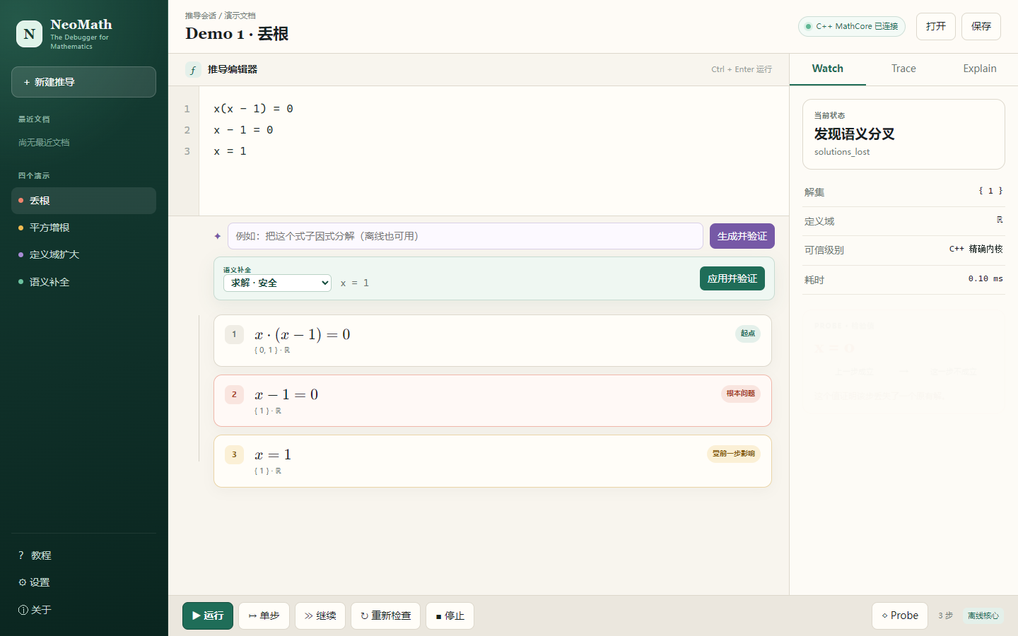
NEOMATH
NeoMath 把代数推导变成一段可调试的执行过程
面向中学生的
一元代数推导调试器
• 逐行写推导
• C++ 精确验证
• Probe 证明差异
• 离线完整运行
不是拍照搜题，也不是标准答案生成器。
方案
3

Slide 4
NEOMATH
七个动作组成一次完整的数学调试闭环
Write
Complete
Run
Break
Explain
Fix
Replay
写下推导
补全操作
运行
定位
解释
修正
重查
每次修正后重新执行；不靠猜测，靠状态比较。
核心闭环
4

Slide 5
NEOMATH
Probe 用一个具体值，把抽象错误变成可运行证据
x(x − 1) = 0
检验值 x = 0
x − 1 = 0
上一步
0(0 − 1) = 0 ✓
这一步
0 − 1 = 0 ✕
结论：丢失了解 x = 0。
它证明发生了什么，
但不武断猜测学生执行了哪个动作。
核心创新
5

Slide 6
NEOMATH
语义补全只推荐 C++ 能验证并签发证书的操作
::expr x² − 4 = 0
(x − 2)(x + 2) = 0
^ factor
• 识别：Difference of Squares
• 验证：展开目标 = 规范化源式
• 证书：Verified · ExactExpansion
• 解集保持：{−2, 2}
Ctrl + Space
风险：safe
SEMANTIC COMPLETION
6

Slide 7
NEOMATH
数学真值集中在唯一的 C++20 MathCore
Syntax
Algebra
Semantics
Trust
• Lexer / Parser
• AST / SourceSpan
• 复杂度预算
• 精确 Rational
• Polynomial
• Normalizer / Solver
• Domain / SolutionSet
• StepRelation / Probe
• Trace / Replay
• Transformation
• Certificate
• 结构化诊断
值语义优先 · 无裸拥有指针 · 精确判断不用浮点 · 超限返回 Unverified
C++ MATHCORE
7

Slide 8
NEOMATH
Python 负责产品能力，JavaScript 负责高频交互
Web UI
Python
C++ Core
编辑、KaTeX、快捷键、Undo / Redo
300 ms debounce，局部更新
pywebview、生命周期、文档、自动保存
Qwen、日志、打包与提交
完整业务操作一次跨边界
数学状态可直接 JSON 序列化
运行时不需要 Node.js，不自带 Chromium；使用系统 WebView2。
PYTHON 桌面壳
8

Slide 9
NEOMATH
pybind11 边界按业务操作设计，而不是按 AST 节点设计
公开 API
一次调用完成一件事
parse_document(source)
• 参数在持有 GIL 时校验
• 计算阶段释放 GIL
• 返回前重新获取 GIL
• 异常映射为结构化错误
• 不暴露指针或可变 AST
run_trace(document)
replay(document, changed_step)
get_completions(document, step)
execute_transformation(document, step, intent)
evaluate_probe(document, probe)
粗粒度边界
9

Slide 10
NEOMATH
Qwen 负责理解与表达，永远不能改写数学真值
Qwen 可以做
Qwen 不能做
• 自然语言 → 白名单 Intent
• 把结构化诊断改写成学生语言
• 排序安全补全
• 网络失败时自动降级
• 决定解集或定义域
• 直接修改 MathState
• 绕过 C++ Transformation Executor
• 把未验证内容说成已证明
Candidate → Schema → Allowlist → C++ Executor → Certificate
AI 作用
10

Slide 11
NEOMATH
可信边界由“候选生成后回代原式”守住
1
2
3
4
5
Normalize
Candidates
Domain
Substitute
Accept
规范化
生成候选
检查定义域
回代原式
只接受已验证解
sqrt(x) = x − 2 → 候选 {1, 4} → 回代淘汰 1 → 最终 {4}
Verified / Unverified / Unsupported 明确分开；无法证明时不猜。
数学可信模型
11

Slide 12
NEOMATH
四个离线 Demo 覆盖丢根、增根、定义域与安全补全
01
丢根
02
平方增根
x(x−1)=0 → x−1=0
sqrt(x)=x−2 → 平方
Probe x=0
Probe x=1
03
定义域扩大
04
语义补全
(x−1)/(x−1)=1 → 1=1
x²−4 → (x−2)(x+2)
Probe x=1
Verified Certificate
演示
12

Slide 13
NEOMATH
实测 P95 全部低于首版交互目标
0.0057 ms
单行解析 P95 / 目标 < 2 ms
0.2331 ms
20 行 Trace P95 / 目标 < 100 ms
13.6%
估算 pybind 边界占比 / 目标 < 20%
性能
13

Slide 14
NEOMATH
独立 Oracle 与分层测试共同约束数学正确性
10
30
10,000
0
C++ Catch2 测试用例
Python / Integration / Golden
固定 Seed 差分案例
当前差异数量
• C++：Rational、Parser、Polynomial、Solver、Trace、Transformation
• Python：粗粒度 API、四个 Demo、文档、AI 白名单、打包检查
• SymPy Oracle 接收结构化 AST，不重新解析 UI 字符串
• 随机系数范围 −10…10，Seed 20260724；差异会输出最小失败输入
不伪造通过：所有数字来自本机实际执行报告。
测试与验证
14

Slide 15
NEOMATH
先交付可信的一元代数闭环，再扩展表达能力
现在
下一步
随后
远期
一元实数代数
更强精确数
可视化理解
可复用 MathCore
丢根 / 增根 / 定义域
可解释 Probe
BigInt / 代数数
更多可验证根式
函数图像与 Probe 联动
仍由核心状态驱动
WASM / 独立进程
更多学习场景
当前 onedir：31.2 MB
未来规划
15

Slide 16
创作心得
AI 可以让解释更亲切，
但数学可信必须来自可验证的程序。
NeoMath 的价值不在“更快给答案”，而在让学生看见错误是怎样发生的，
并用一个具体值亲手复现它。
Run → Break
→ Explain → Replay
NeoMath · The Debugger for Mathematics
16

